Slide 1
ОТЧЕТ О РАБОТЕ ГБУЗ « ДГП № 125 ДЗМ» В 2020 ГОДУ
ГЛАВНЫЙ ВРАЧ
ВАСИЛЬЕВА Т.М.

Slide 2
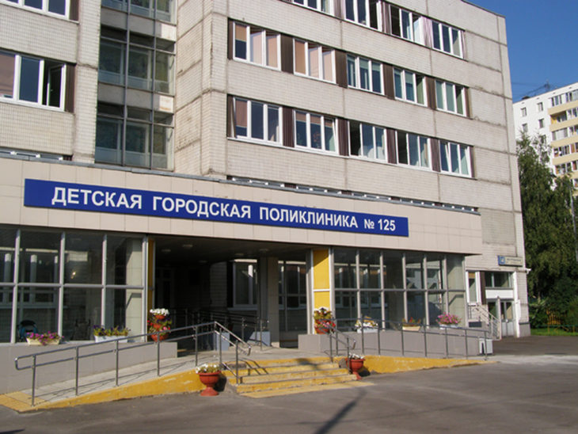
ГБУЗ «ДГП № 125 ДЗМ»
Оказывает первичную медико-санитарную помощь детскому населению в районах Алтуфьевский, Бибирево, Лианозово, Северный.
Численность прикрепленного населения в 2020 году составляет – 60171 чел.
Фактическая мощность поликлиники по итогам года составила 1699 посещений в смену.
Поликлиника расположена в 7 зданиях общей площадью 20,7 тыс. м2.

Slide 3
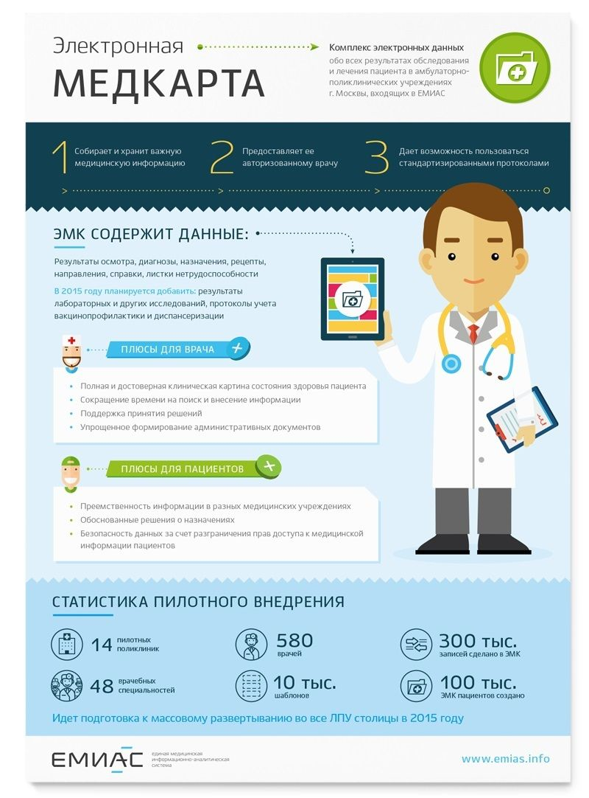
Прием ведется с использованием интегрированной электронной медицинской карты

Slide 4
ОСНОВНЫЕ ПОКАЗАТЕЛИ РАБОТЫ
ДГП № 125
Гл. здание
ДГП № 125
Филиал 1
ДГП № 125
Филиал 2
ДГП № 125
Филиал 3
ДГП № 125
Филиал 4
393
посещений
в смену
320 посещения
в смену
321 посещений
в смену
331 посещения
в смену
Консультативно-реабилитационное отделение с дневным стационаром, Call-центр
(прикрепленного населения нет)
Мощность
14 553
человек
7 669
человек
9 452
человек
13 096
человек
Прикрепленное население
Численность прикрепленного населения
ДГП № 125
Филиал 5
ДГП № 125
Филиал 6
62
посещения
в смену
256 посещения
в смену
60 171
человека
3090
человек
12 311 человек

Slide 5
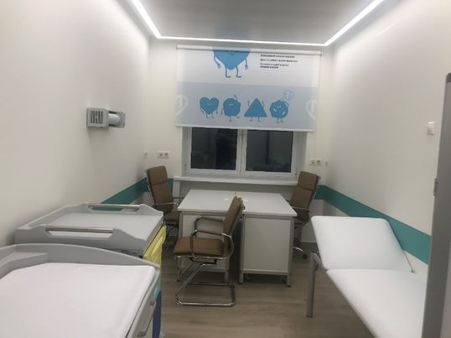
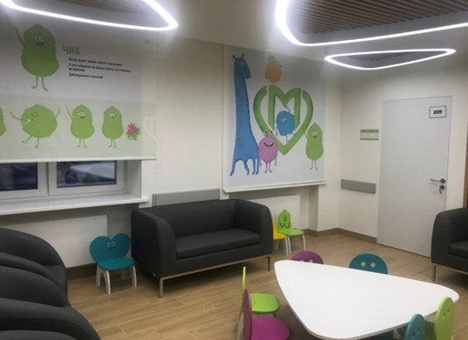
ШОУ-РУМ «НОВОГО МОСКОВСКОГО СТАНДАРТА ПОЛИКЛИНИК»
На базе филиала №3 ГБУЗ «ДГП №125 ДЗМ» создан единственный в городе Москве Шоу-рум «Нового московского стандарта детской поликлиники», где медицинские работники и жители города Москвы выбирают вариант понравившегося кабинета и оценивают зону ожидания для пациентов.

Slide 6
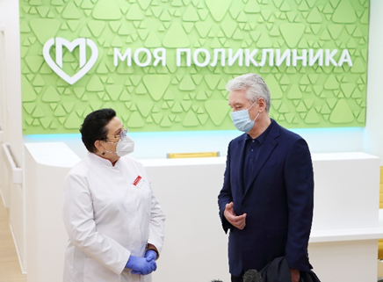
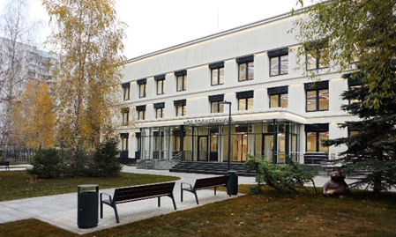
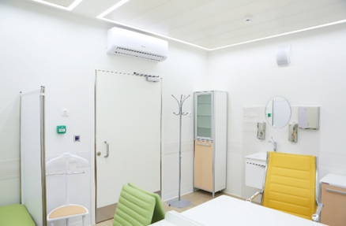
НАША ОБНОВЛЕННАЯ ПОЛИКЛИНИКА
В целях реализации проекта «Новый московский стандарт детской поликлиники» с марта 2020 года проводится капитальный ремонт филиала № 2, расположенного по адресу: ул. Новгородская, д.23А.
Обновленное здание откроется в 2021 году.
В новой поликлинике маленьким пациентам с родителями будет удобно находиться, а врачам комфортно работать.

Slide 7
ШТАТЫ УЧРЕЖДЕНИЯ
Категория персонала | 2020
 | Число штатных должностей | Число занятых должностей | Количество физических лиц
Врачи | 232,25 | 221,75 | 199
Средний медицинский персонал | 317,25 | 264,75 | 249
Всего должностей | 724,00 | 641,50 | 595
Укомплектованность штатами 95,4%.
Прошли повышение квалификации 341 человек.

Slide 8
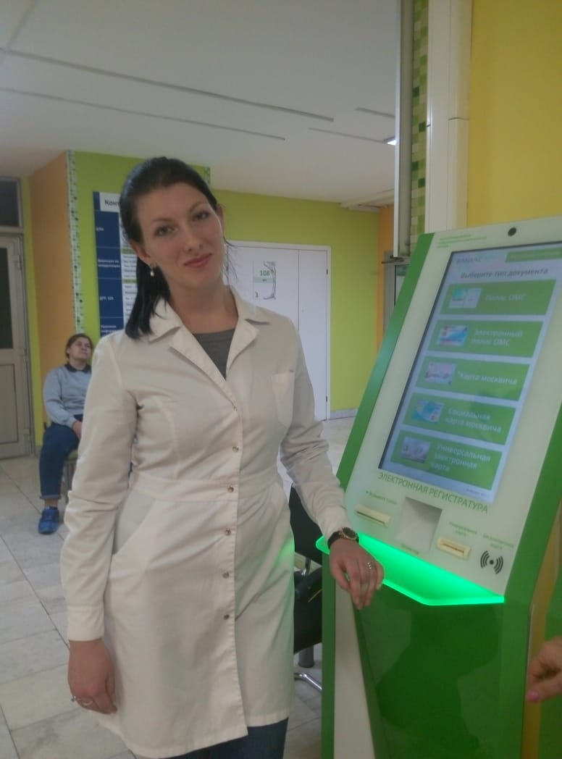
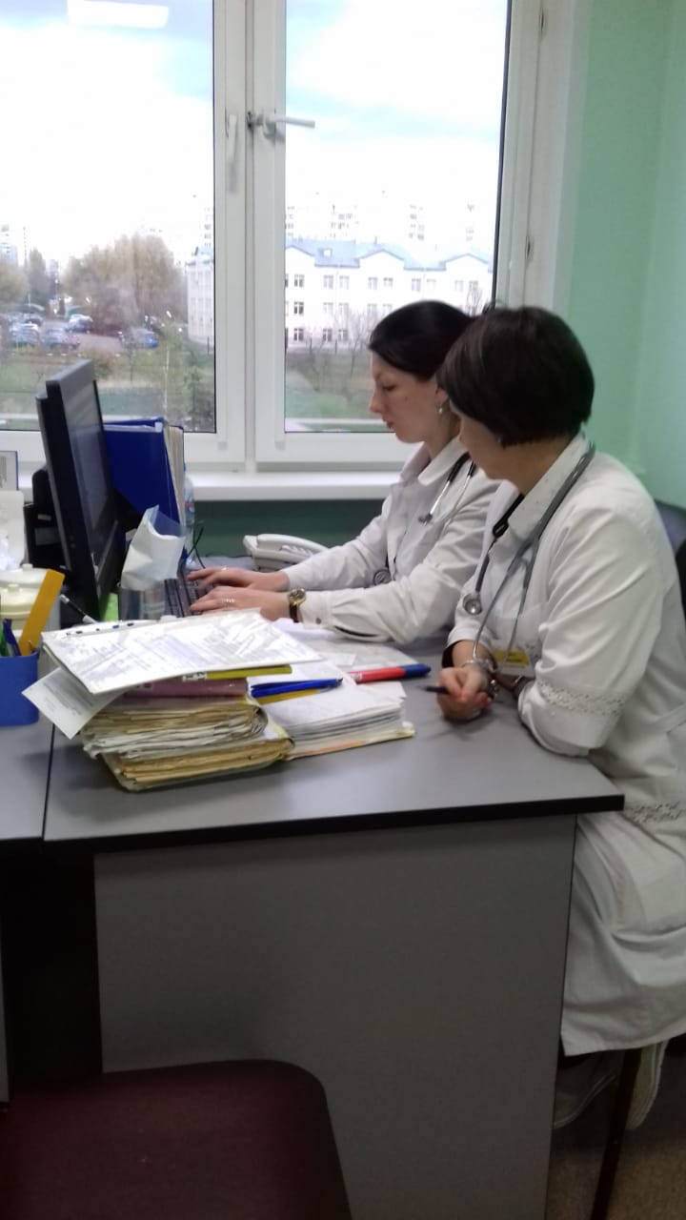
ВЗАИМОДЕЙСТВИЕ С МЕДИЦИНСКИМИ ВУЗАМИ ГОРОДА МОСКВЫ
ГБУЗ «ДГП № 125 ДЗМ» является:
учебно-производственной базой ФГАОУ ВО «Первый Московский государственный медицинский университет имени И.М. Сеченова» Минздрава России
производственной базой ФГБОУ ВО "Российский национальный исследовательский медицинский университет имени Н.И. Пирогова" Минздрава России.
На базе амбулаторного центра организована «Школа профессионального роста» для подготовки молодых кадров - врачей-педиатров.

Slide 9
РАБОТА ВРАЧЕЙ ПОЛИКЛИНИКИ
Год | Число посещений врачей всего (включая профилактические) | Число посещений врачей в поликлинике по заболеванию | Число посещений врачами на дому
2019 | 979 791 | 485 050 | 91 739
2020 | 746 503 | 412 404 | 92 838
Общее количество посещений уменьшилось на 23,8%, за счет медицинских профилактических осмотров детского населения.

Slide 10
ПРОФИЛАКТИЧЕСКИЕ ОСМОТРЫ
План
Факт выполнения
Доля выполнения
Прохождение несовершеннолетними медицинских осмотров
55 935 чел.
10067чел.
17,9 %
Итоги профилактических осмотров несовершеннолетних:
I группа здоровья – 27,7%
II группа здоровья – 57,1%
III группа здоровья – 13,4%
IV группа здоровья – 0,1%
V группа здоровья – 1,8%
Снижение охвата профилактическими осмотрами связано с эпидемиологической обстановкой в 2020году.

Slide 11
СТРУКТУРА ДЕТСКОЙ ИНВАЛИДНОСТИ
 | 2019 | 2020
Количество детей-инвалидов на конец года | 961 | 1009
Получившие инвалидность впервые в отчетном году | 80 | 118
Из них: - дети до 3-х лет | 33 | 39
- с 3-х до 7 лет | 21 | 25
- старше 7 лет | 26 | 54
Количество детей-инвалидов увеличилось на 4,8%.
Причины, обусловившие возникновение инвалидности у детей:
1-м месте - находятся врожденные аномалии;
2 месте – заболевания эндокринной системы;
3 месте - болезни нервной системы.

Slide 12
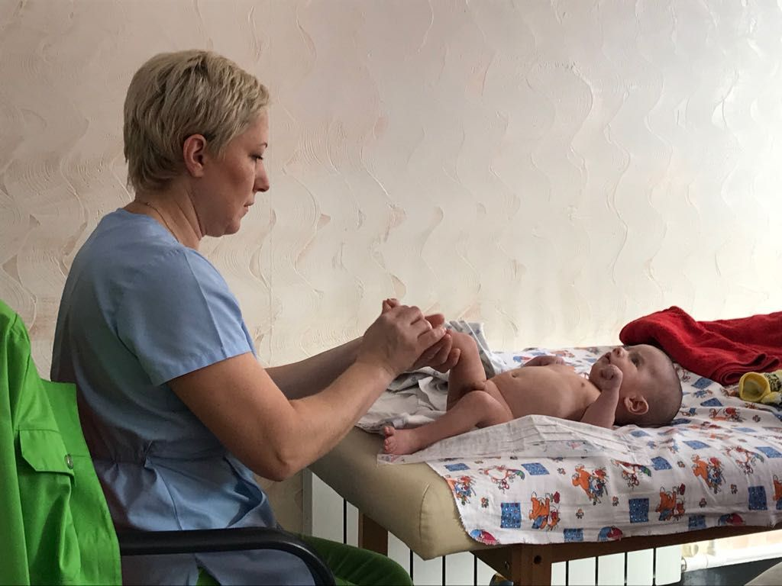
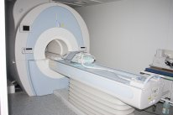
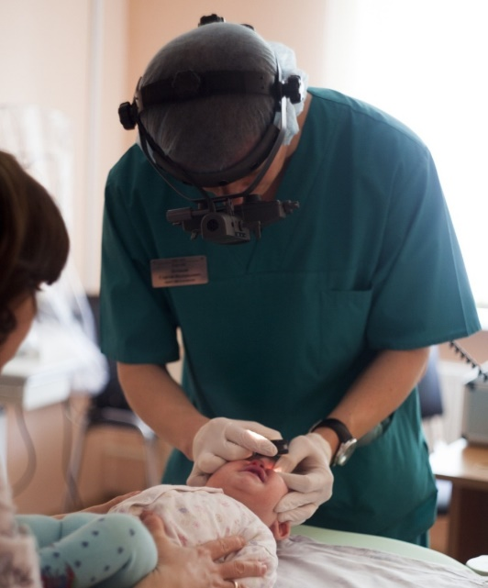
СОВЕРШЕНСТВОВАНИЕ ДИАГНОСТИЧЕСКОЙ, ЛЕЧЕБНОЙ, РЕАБИЛИТАЦИОННОЙ ПОМОЩИ И ВНЕДРЕНИЕ СОВРЕМЕННЫХ ТЕХНОЛОГИЙ

Slide 13
ДЕЯТЕЛЬНОСТЬ ОТДЕЛЕНИЯ МЕДИЦИНСКОЙ ПРОФИЛАКТИКИ
Показатель | 2019 год | 2020 год | Динамика показателя
Число лиц, обученных основам здорового образа жизни | 4189 | 800 | -81%
Число пациентов, обученных в "школах здоровья" | 3974 | 830 | -79,2%
В том числе:
- школе для больных с заболеванием суставов и позвоночника | 0 | 33 | 100%
- школе для больных бронхиальной астмой |  | 27 | 100%
- школе для больных сахарным диабетом | 23 | 56 | 243%
- школах здорового образа жизни* | 3974 | 694 | -82,6%
Число лиц, проведенных массовых мероприятий, всего | 38 | 0 | -100%
Число лиц, участвующих в мероприятиях | 2043 | 0 | -100%

Slide 14
ДЕЯТЕЛЬНОСТЬ ЦЕНТРА ЗДОРОВЬЯ
Показатель | 2019 год | 2020 год | Динамика показателя
Число лиц, обратившихся в центры здоровья: - 0 до 14 лет - 15-17 лет | 4189 2466 1723 | 800 380 420 | -81% -84% -75%
Из них: - Здоровые | 3777 | 714 | 0%
- С факторами риска в том числе: - 0 до 14 лет - 15-17 лет | 412 233 179 | 86 30 56 | 1% -1,8% -5,8%
Центр здоровья для детей приостановил работу с апреля 2020года, в связи с повышенной заболеваемостью новой коронавирусной инфекцией.

Slide 15
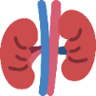
ПОКАЗАТЕЛИ ЗАБОЛЕВАЕМОСТИ
Болезни
системы кровообращения
Болезни органов дыхания
Болезни органов пищеварения
Болезни костно-мышечной системы
Болезни мочеполовой системы

Slide 16
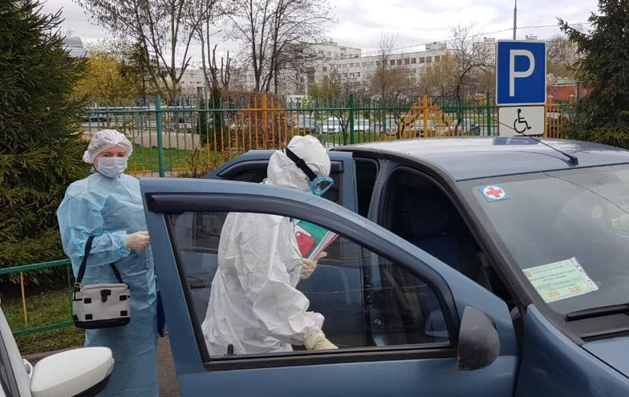
БОРЬБА С НОВОЙ КОРОНАВИРУСНОЙ ИНФЕКЦИЕЙ
В 2020 году в поликлинике зарегистрировано 2345 детей больных COVID-19. Для оказания помощи пациентам с новой коронавирусной инфекцией COVID -19 сформировано 6 врачебно-сестринских бригад.
За самоотверженный труд в условиях эпидемии врач-педиатр С.А. Пономарев награжден Благодарностью президента РФ В.В. Путина.
Благодарностью Министерства здравоохранения награждены медицинские сестры К.В. Желнова и А.Ю. Конова; Благодарственные письма от Мэра г. Москвы вручены 14-ти медицинским работникам.

Slide 17
Благодарю за внимание!

